Slide 1
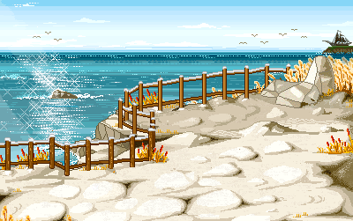
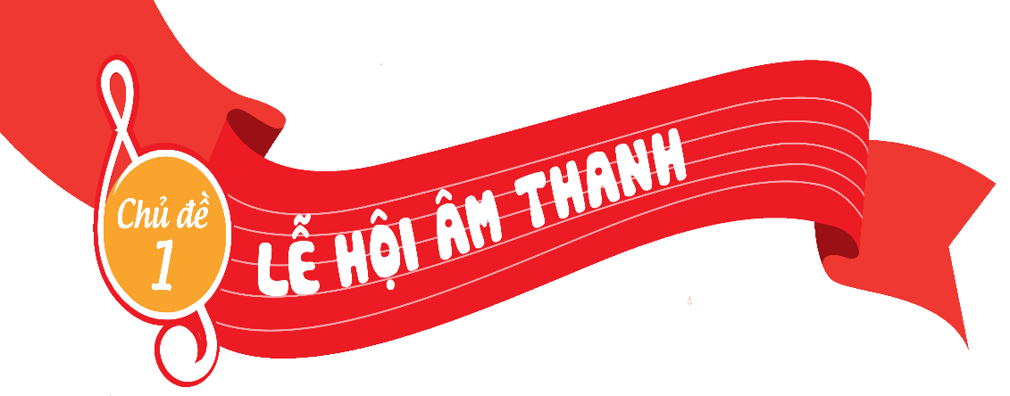
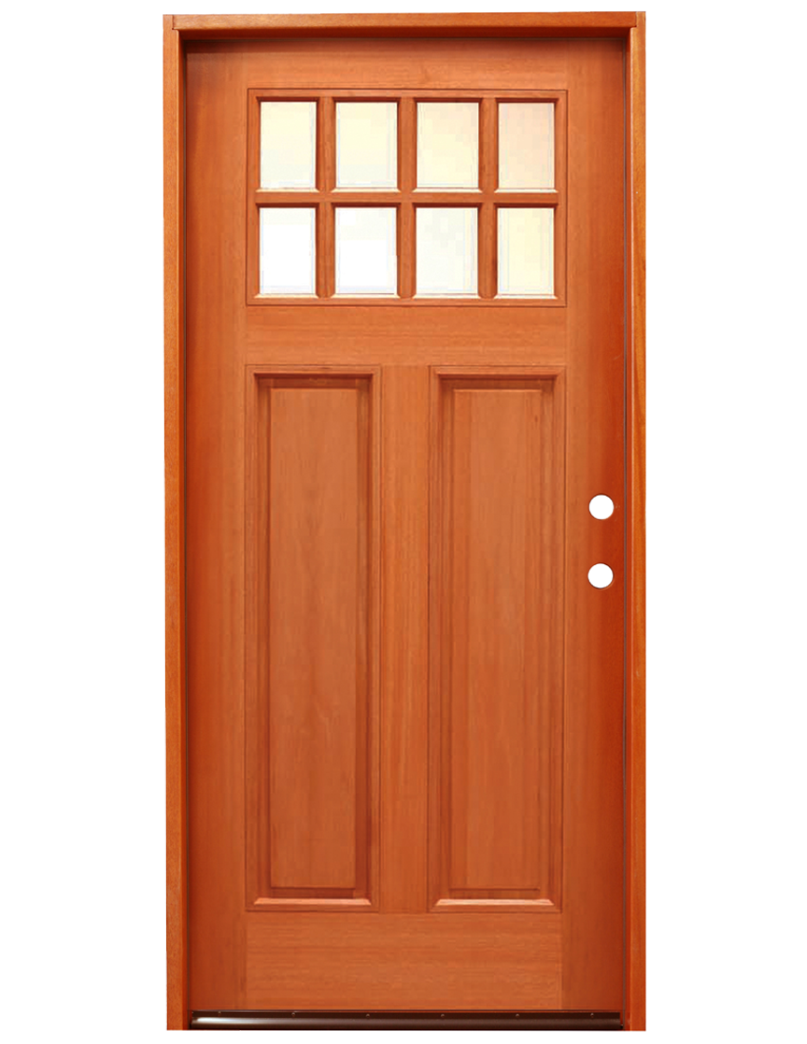












Chào mừng quý thầy cô và các em học sinh đến với tiết âm nhạc

Slide 2




Chuẩn bị đồ dùng học tập

Slide 3
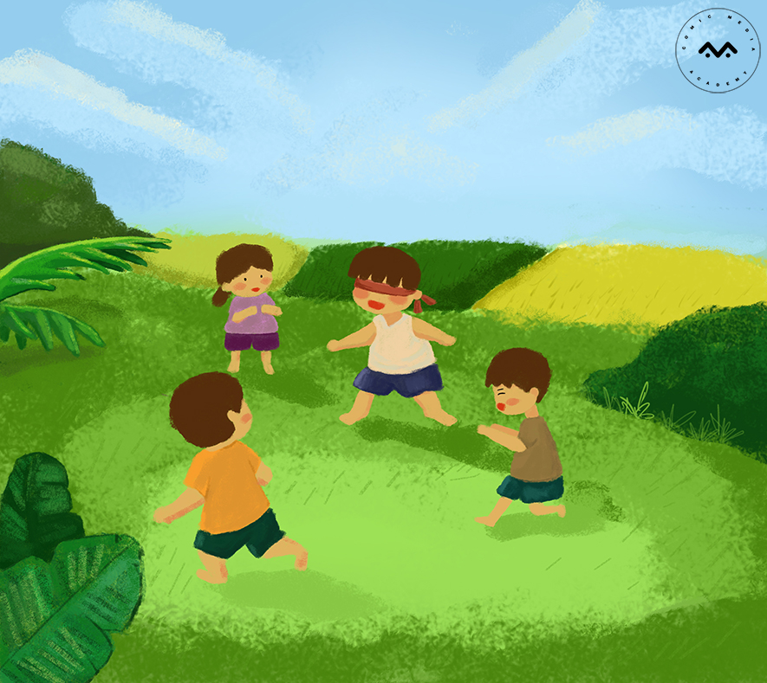
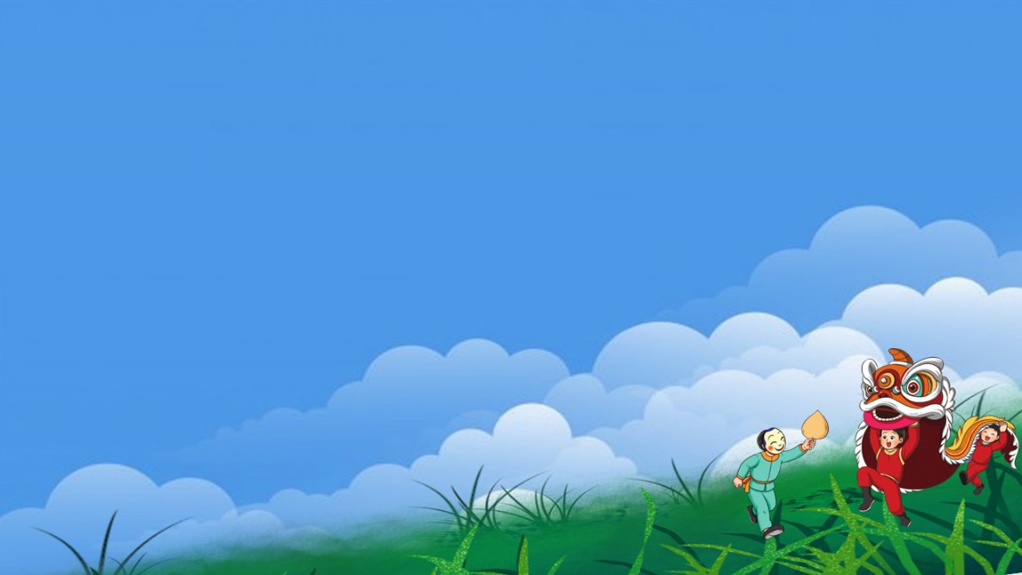
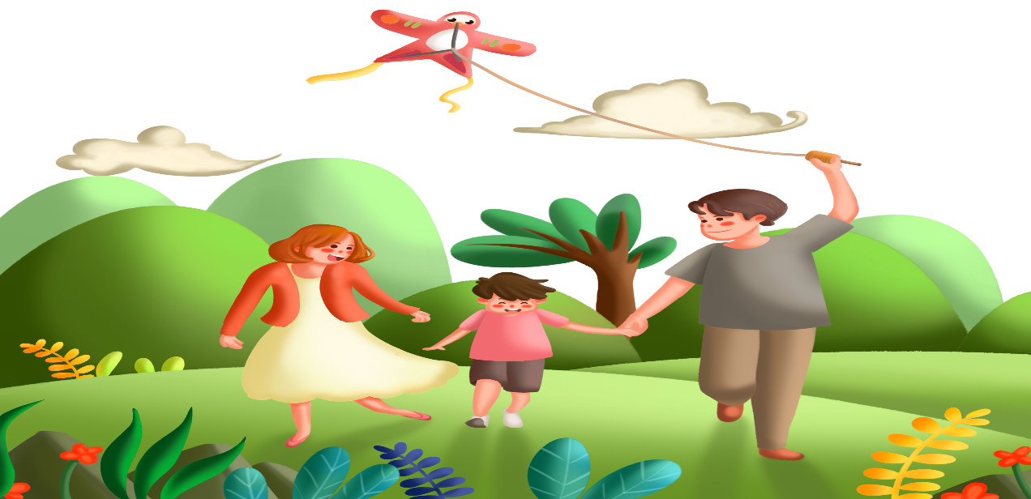
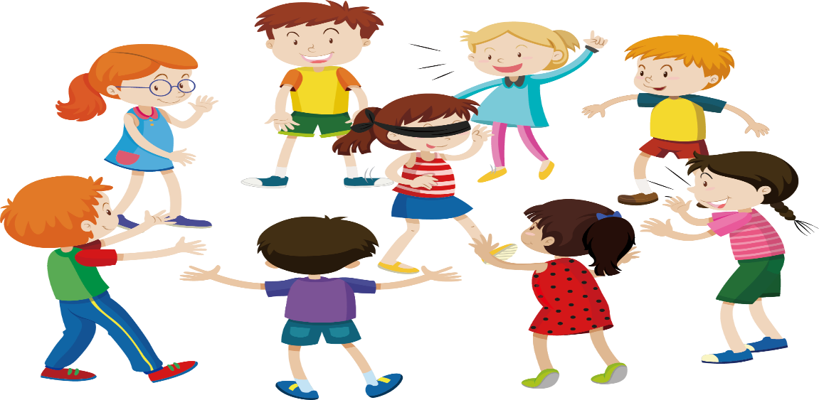
Hoạt động Mở đầu
Trò chơi: Xem tranh – đoán tên bài hát
? tranh có liên quan đến nội dung bài hát mới học.
Tranh 1
Tranh 2
Hát bài hát Múa lân.
Tranh 3
Tranh 4

Slide 4



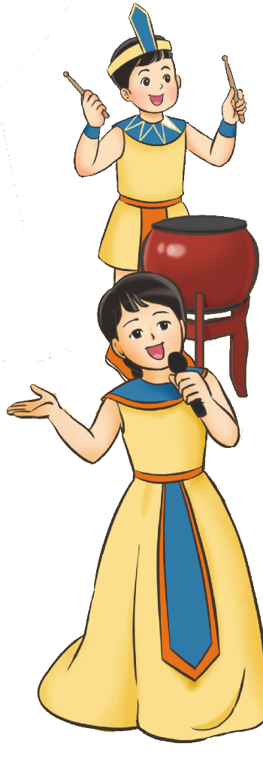
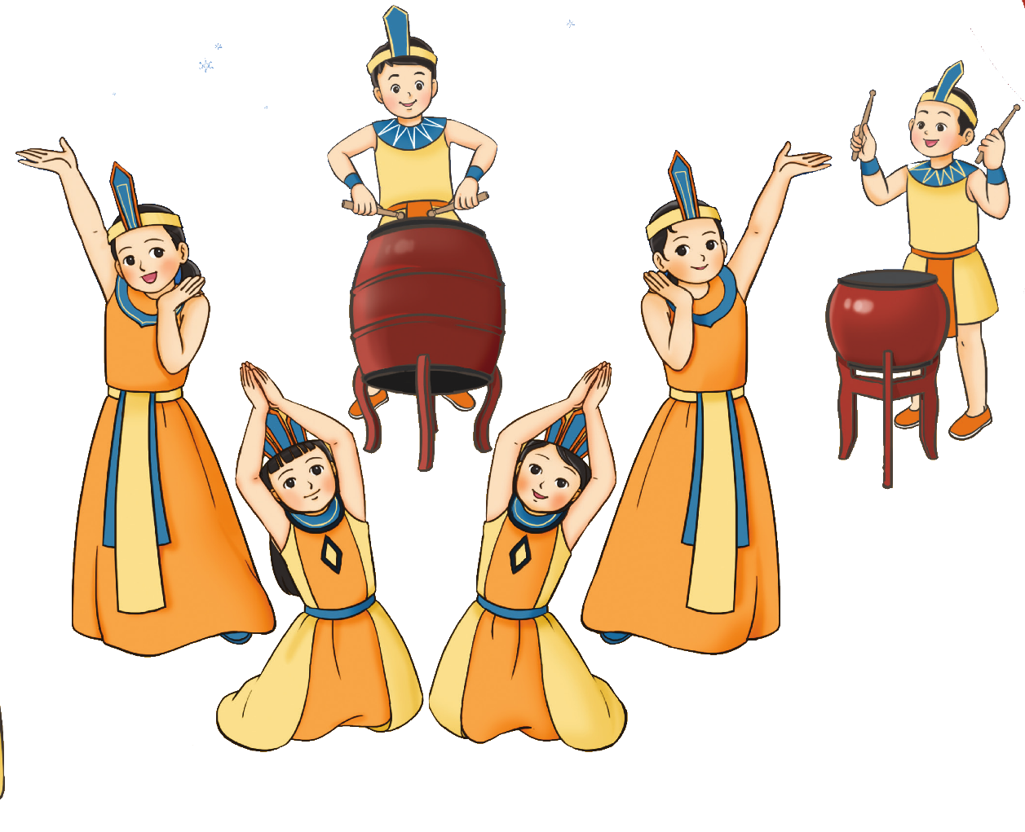
TIẾT 3
ÔN ĐỌC NHẠC BÀI SỐ 1
THƯỜNG THỨC ÂM NHẠC: DÀN TRỐNG DÂN TỘC

Slide 5

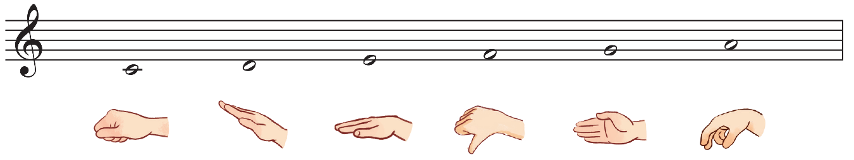
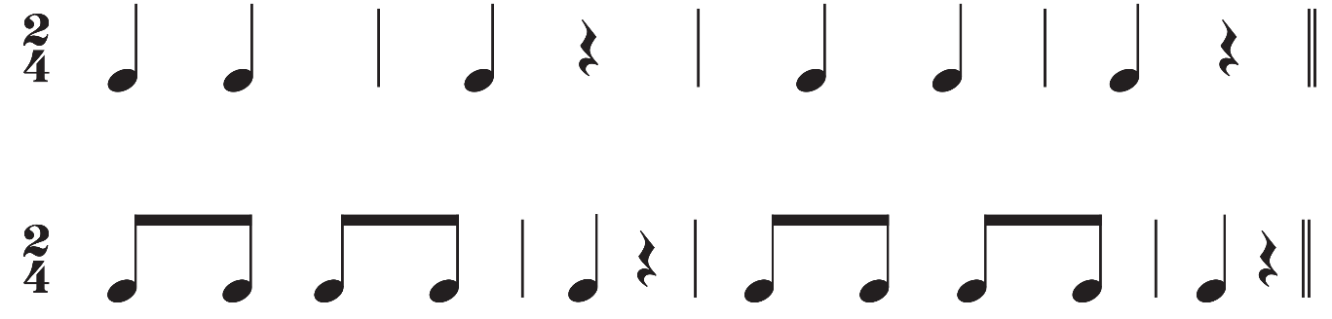

NỘI DUNG ÔN ĐỌC NHẠC BÀI SỐ 1
HOẠT ĐỘNG THỰC HÀNH LUYỆN TẬP
Luyện cao độ, thế tay, tiết tấu

Slide 6
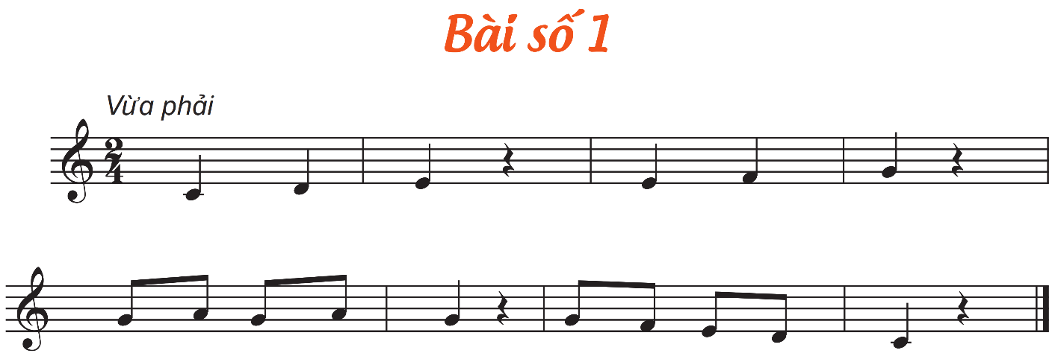






Ôn các hình thức: Lớp, cá nhân, tổ, nhóm

Slide 7



Đọc nhạc gõ đêm theo phách

Slide 8

Đọc nhạc vận động theo nhịp

Slide 9

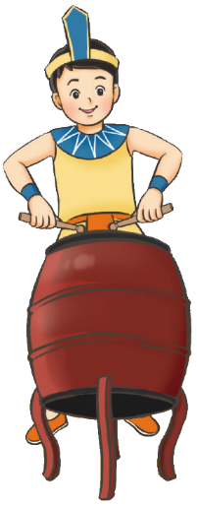
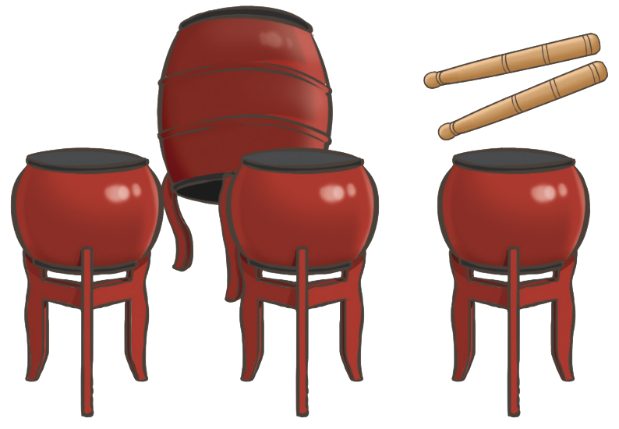
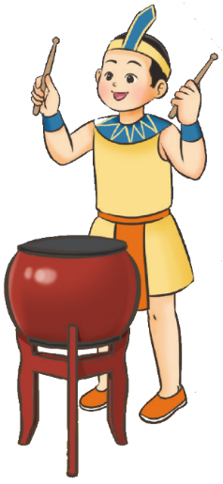
NỘI DUNG THƯỜNG THỨC ÂM NHẠC: DÀN TRỐNG DÂN TỘC
HOẠT ĐỘNG HÌNH THÀNH KIẾN THỨC
Xem hình ảnh dàn trống dân tộc và giới thiệu
TIẾT
File giới thiệu
THƯỜNG THỨC ÂM NHẠC: DÀN TRỐNG DÂN TỘC
File nhạc nền

Slide 10

Nêu lại Cấu tạo của Trống cái và trống con
TIẾT
Dùi trống
THƯỜNG THỨC ÂM NHẠC: DÀN TRỐNG DÂN TỘC
Mặt trống
Thân trống

Slide 11
Hỏi các câu hỏi:
Câu 1: Âm thanh của Dàn trống dân tộc ?
Câu 2: Hình dáng của nhạc cụ ra sao? Chất liệu bằng gì?

Slide 12
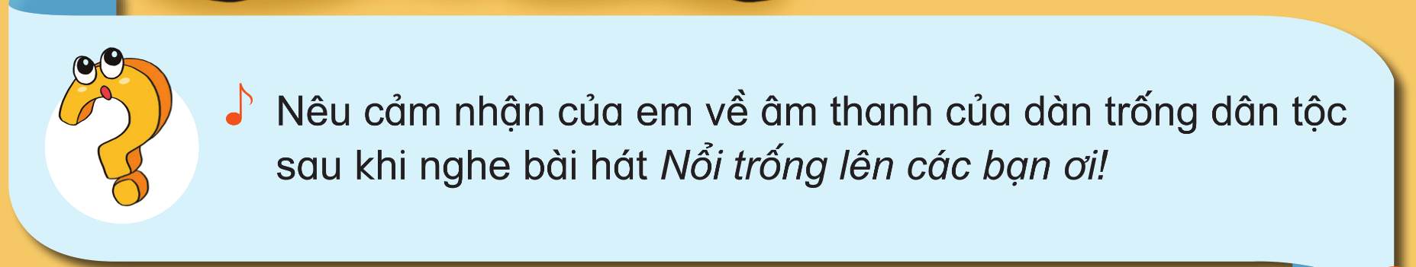
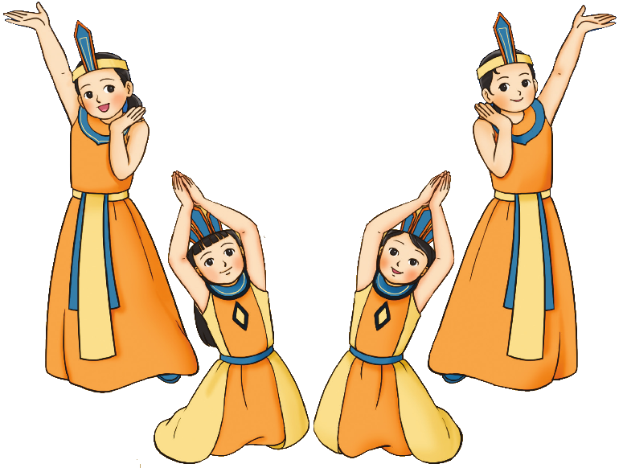

Slide 13


GIÁO DỤC, CỦNG CỐ DẶN DÒ

Slide 14



Chúa quý thầy cô mạnh khỏe
Các em học sinh chăm ngoan học giỏi

